Slide 1
Trastorno del Espectro Autista
Desarrollo de habilidades lingüísticas en el contexto de la neurodiversidad
Profesor Felipe Clavo E.

Slide 2


Objetivos
- Analizar la manera en que las características del Trastorno del Espectro Autista afectan el desarrollo de las habilidades lingüísticas.
- Analizar un caso y propuesta adecuación didáctica.

Slide 3

¿Qué conoces acerca del Trastorno del Espectro Autista?

Slide 4

T.E.A.

Slide 5
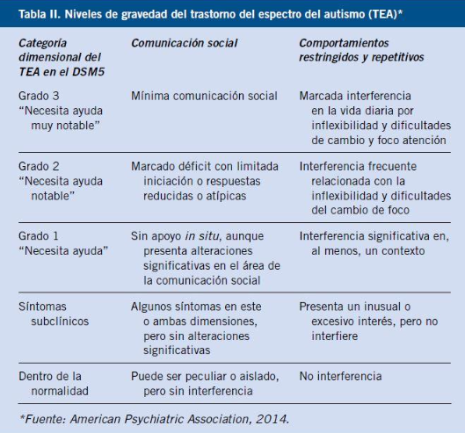
Clasificaciones en el T.E.A.
El Síndrome de Asperger está clasificado como autismo de grado 1 y es el nivel más leve del autismo, también se le denomina coloquialmente autismo de alto funcionamiento
Los siguientes grados conllevan niveles crecientes de déficit en la comunicación social y en la manifestación de comportamientos restringidos y repetitivos, aunque en algunos casos, los niños pueden presentar déficits en el uso de la comunicación social sin presentar comportamientos repetitivos.

Slide 6
Causas
Una fuerte base genética y puede ser el resultado de interacciones multigénicas o de mutaciones espontáneas en genes con efectos principales.
La interacción entre factores genéticos y ambientales también se está estudiando
No se debe a la reacción a las vacunas, la privación emocional o la forma en que se educa a una persona

Slide 7


Origen: Teoría de la Mente

Slide 8
TEA y el Funcionamiento Cognitivo
Aspectos conceptuales, lingüísticos y abstractos de la inteligencia son los más afectados.
Dificultades relacionadas con la ATENCIÓN, PERCEPCIÓN, MEMORIA y RESOLUCIÓN DE PROBLEMAS.
Atención:
  Se centran excesivamente en detalles.
  Suelen distraerse con estímulos distintos que el resto.
  Hipersensibilidad a los estímulos.
  Atención “Túnel”: las personas que salen de su campo de visión suelen pasar desapercibidas.
  Problemas en la atención conjunta: les cuesta atender a un objeto y al adulto a la vez.

Slide 9
TEA y el Funcionamiento Cognitivo
Memoria:
  Buena memoria episódica.
  Buena memoria visual más que la verbal.
Resolución de problemas:
  Tienen buena capacidad de para comprender hechos y conceptos aisladamente, pero tienen dificultades para unir y relacionarlos, integrarlos; más cuando estos parecen contradictorios.
  Dificultades para secuenciar y organizar:

Slide 10
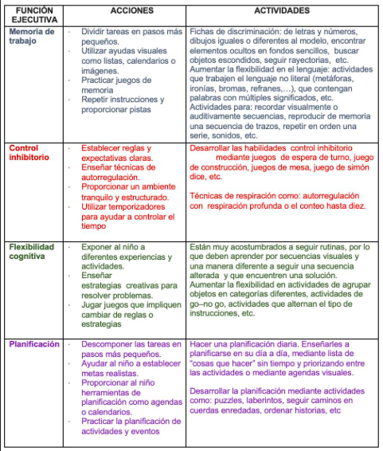

Slide 11
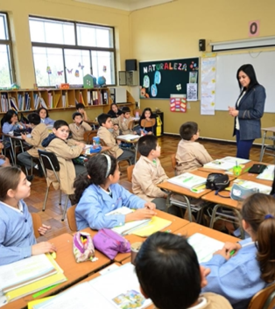
T.E.A. en el Aula
El espectro del autismo no es ni blanco ni negro, es un abanico de colores, el cual nos ha llevado, en la actualidad a manejar el concepto de espectro. Los síntomas se manifiestan de diversas formas en las distintas edades. Su expresión es variable y acompaña a la persona durante toda su vida.
En los establecimientos educativos, es importante darle visibilidad al autismo, de forma natural ante los otros padres y apoderados y con los compañeros de aula.

Slide 12
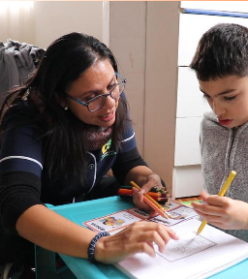
Estrategias para incluir a los estudiantes T.E.A.
Adaptación paulatina y facilidades de tiempo y espacio establecer vinculo positivo.
Enfoque individualizado, articulando los apoyos de acuerdo a las necesidades de los estudiantes.
Proporcionar ayudas de aprendizaje específicas (recursos materiales y/o tecnológicos), además de la adecuación curricular (según decreto 83: graduación del nivel de complejidad - priorización de objetivos de aprendizaje y contenidos – temporalización - enriquecimiento del currículum - eliminación de aprendizajes).

Slide 13
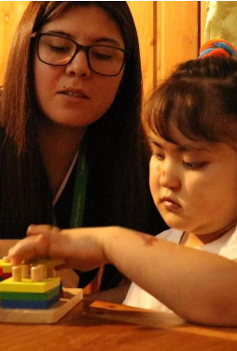
Estrategias para incluir a los estudiantes T.E.A.
Proporcionar apoyos a través de la aplicación de diferentes estrategias de enseñanza, vinculando los conocimientos de la familia y los profesionales que trabajan con el estudiante.
•Apoyo y reforzamiento conductual positivo, observación del estudiante en el aula para diseñar estrategias más adecuadas.
Promover el trabajo en equipo de la triada: familia – escuela – otros profesionales.
Utilizar sistemas de anticipación: que se espera del niño, qué tareas debe realizar, cómo realizarlas y dar tiempos de ejecución.

Slide 14
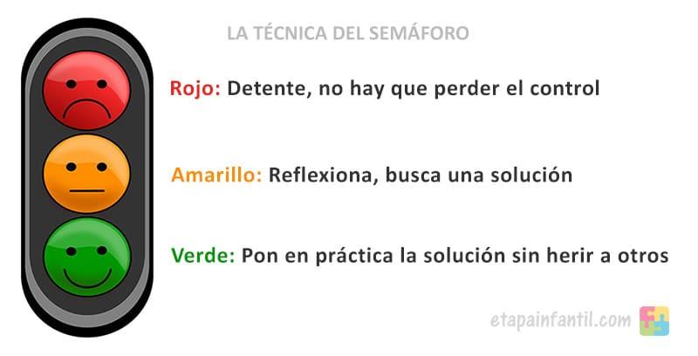
Estrategias para incluir a los estudiantes T.E.A.
Promover habilidades sociales funcionales. Demostrar cómo se deben relacionar los niños y niñas de acuerdo a las diferentes situaciones.
Entender las conductas repetitivas y aprovechar los intereses para generar nuevas habilidades.
Potenciar la independencia y la autonomía personal, dando pequeñas tareas, de cuidado personal y de trabajo individual y/o grupal.
Promover estrategias de regulación emocional. Utilización de semáforo de autorregulación. En el caso de los docentes, regular nuestras emociones para poder ayudar al estudiante que está teniendo un episodio de frustración.
• Utilizar los pictogramas, especialmente cuando hay dificultades en la expresión, en el seguimiento de instrucciones o en la comprensión de mensajes.

Slide 15
TEA y el Lenguaje
El Desarrollo Fonológico empezaría más tarde que los(as) niños(as) de desarrollo típico.
El Desarrollo morfosintáctico no está alterado, aunque se observa un uso limitado de estructuras.
Se presenta la Ecolalia: repetición como eco de palabras o frases oídas de otros, en el pasado inmediato o más lejano; repeticiones verbales, bien sea de sílabas, palabras o frases.
Anomalías en el tono y ritmo del habla (plana, monótona o con sonsonete).

Slide 16
TEA y el Lenguaje
Aspectos Semánticos:
  Adquieren y desarrollan un cierto nivel semántico y reconocer el significado de palabras, pero su lenguaje es muy concreto.
  Inicia su adquisición con palabras que refieren a objetos inanimados o concretos; en cambio, en niños(as) de desarrollo típico apunta a experiencias socioemocionales (papá, mamá, etc.).
  Dificultad para la adquisición o uso pobre en el caso de palabras relacionales conectado con contextos de referencia, como por ejemplo, espaciales, temporales, tamaño, etc. Palabras como “grande”, “bonito”, las entienden como términos unidos a objetos y no como atributos.
  Problemas con los deícticos (pronombres personales o nombres de personaes).
  Dificultades para adquirir o utilizar verbos que:
    Refieren a estados internos.
    Uso de Metáforas, neologismos.
    Comprender el contexto lingüístico.

Slide 17
TEA y el Lenguaje
Aspectos Pragmáticos:
  Falta de espontaneidad, pocos inicios conversacionales y dificultad en el uso de los turnos.
  Escasa respuesta a los intentos comunicativos de los demás.
  No realizan actos comunicativos que impliquen peticiones de información, permiso, deseo de compartir algo con los adultos, etc.

Slide 18

Consideraciones Didácticas
Antes de iniciar la comunicación:
  Captar su atención llamándole por su nombre, colocándonos en su campo de visión, moviendo los objetos delante de él.
  Centrar la atención sobre lo que queremos.
Usando el Lenguaje
  Evitar hablar demasiado.
  Usar la repetición, la redundancia.
  Usar “andamios” y “rupturas”.
  Andamio: Pon. coche aquí. Pon coche aquí.
  Ruptura: Coge tu cuchara y toma sopa. Coge cuchara, cuchara (señalándola), coge cuchara, toma sopa.

